Slide 1





Проект 500+
оказание адресной методической поддержки образовательных организаций Ярославской области, имеющих низкие образовательные результаты обучающихся
09.06.2021

Slide 2
Цель: обеспечить поддержку школ с низкими образовательными результатами, работающими в сложных социально-экономических условиях, а также адресную поддержку учащихся с проблемами в обучении
Название проекта «500+» отражает задачу достижения функциональной грамотности в каждой школе, то есть достижение школой уровня подготовки учеников, соответствующего баллам выше 500 по шкале PISA.

Slide 3
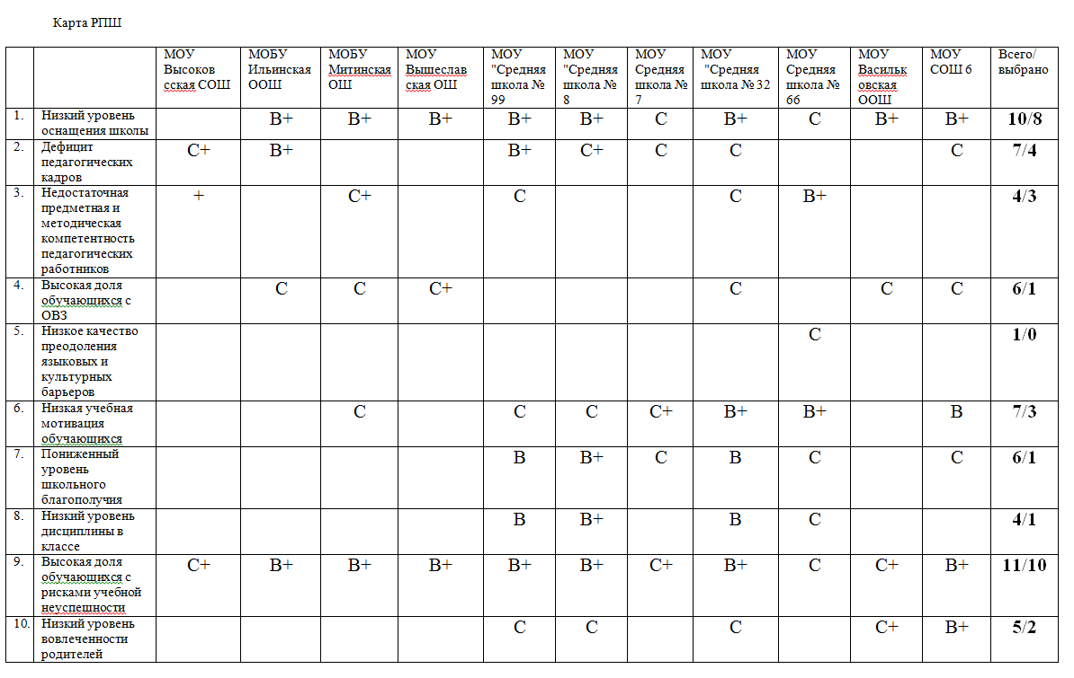
Карта профильных рисков школ

Slide 4
Критерии оценивая по позициям
Выгрузка в ИС МЭДК документов, соответствующие методическим рекомендациям – 2 балла.
Прохождение очередного опроса кураторами и директорами школ – 1 балл .
Выгрузка в ИС МЭДК подтверждающих документов – 2 балла.
Отчет по реализации мероприятий региональной дорожной карты – 2 балла.
Трансляция успешных практик – 1 балл.
Итого – 8 баллов.

Slide 5
Рекомендации по выгрузка подтверждающих документов по 1 этапу:
Количество мероприятий дорожной карты = количеству отчетных документов. Загрузить все, что есть на сегодня.
Представленные документы (приказы, протоколы, сценарии, договоры, различные выпущенные нормативные акты по итогам реализации дорожной карты , доказывающие , что мероприятие состоялось (не формальная отписка)
Можно в одном ПДФ-файле, можно в трех.
Ссылки в документах не приветствуются.

Slide 6
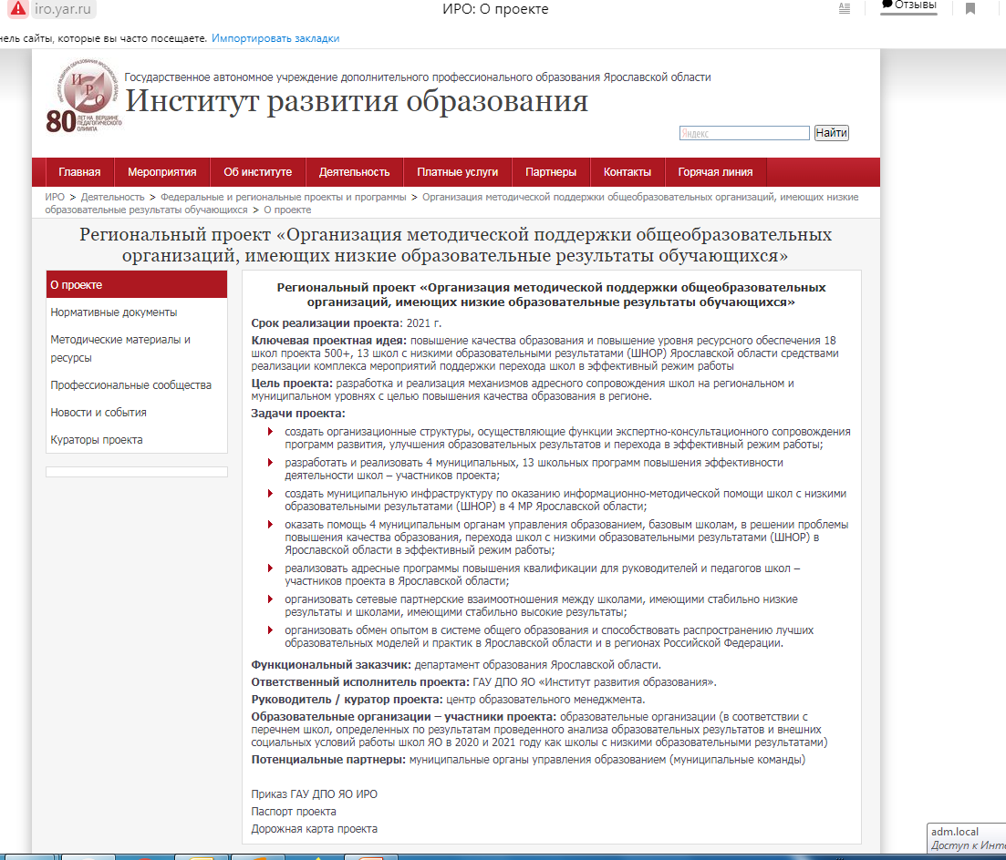
Поддержка проекта на региональном уровне

Slide 7
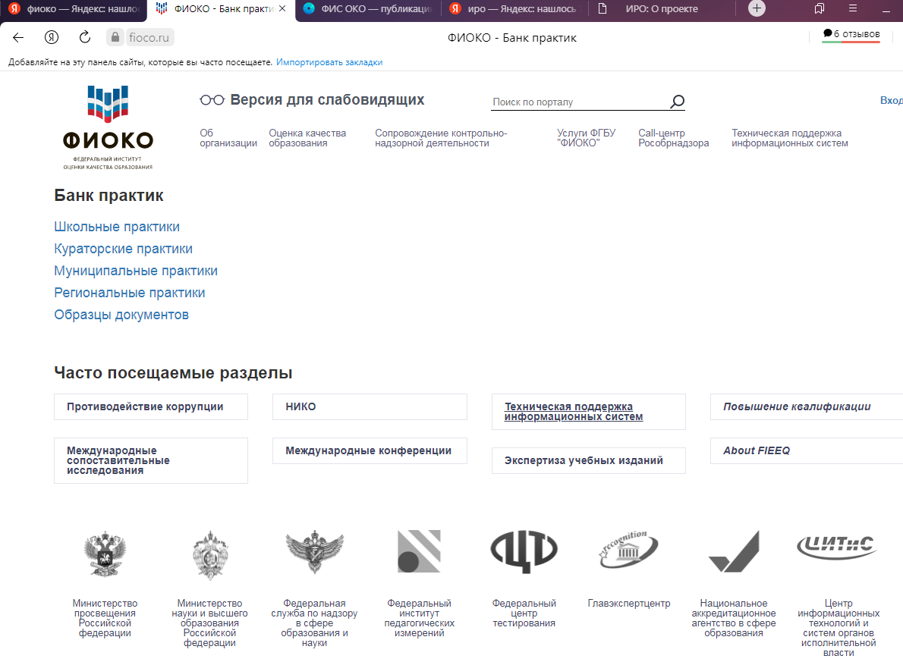
Трансляция опыта на федеральном уровне

Slide 8
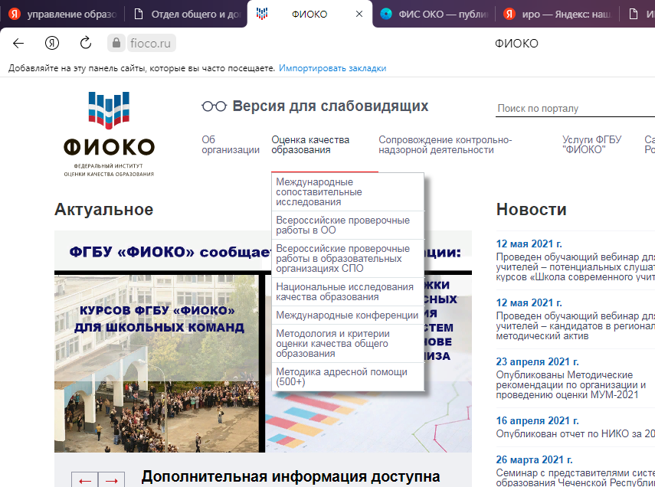

Slide 9
ТЕХНИЧЕСКОЕ ЗАДАНИЕ
к описанию управленческой практики в рамках проекта «500+»
(*для уровней участия: кураторский, муниципальный, региональный)
ФИО спикера;
Название опыта;
Краткое описание опыта с указанием проблематики, целей, задач, мероприятий и достигнутых результатов;
Формат предоставления материала:
- Тезисный текст выступления;
- Презентация в формате pdf с корректными ссылками на источники информации;
- Видеозапись выступления.

